Slide 1
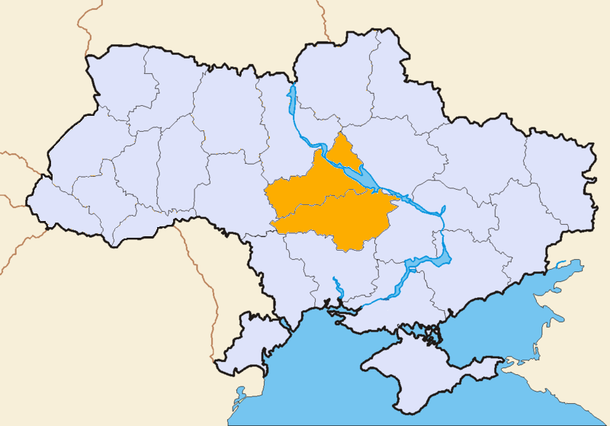
Центральний економічний район

Slide 2
Загальні відомості
Площа Центрального економічного району, до якого входять Черкаська й Кіровоградська області, — 45,5 тис. км² (7,6 %).
Населення становить 2,3 млн осіб (5,2 %).

Slide 3
Населення і трудові ресурси
Район характеризується доволі сладною демографічною ситуацією (природний приріст населення за 2007 рік становить близько 9 на 1000 осіб).
Середня густота населення в Центральному економічному районі значно нижча за середню в Україні — понад 51 особа на 1 км^{2.}
У Черкаській області щільність населення — 62,4 особи на км², у Кіровоградській — 41,7 особи на км² (одна з найменших в Україні).
Рівень урбанізації в обох областях менший за середній в Україні — 62 % у Кіровоградській та 56 % — у Черкаській.

Slide 4
Українці в районі становлять близько 91,5 % усього населення. Крім них, здебільшого у великих містах проживають росіяни, білоруси, а також поляки, євреї, болгари, молдавани, німці та ін.
Частка населення працездатного віку, порівняно із середніми показниками для України, тут дещо занижена. Найбільший дефіцит трудових ресурсів сформувався в Кіровоградській області.

Slide 5
Природні умови і ресурси
Центральний район має порівняно великі запаси деяких мінеральних ресурсів.
З паливних ресурсів тут є поклади бурого вугілля — Олександрійське (Кіровоградська область) та Козацьке (Черкаська область) родовища Дніпровського буровугільного басейну, горючі сланці Бовтиського родовища. Вагоме енергетичне значення мають значні (світового масштабу) поклади уранових руд.
агатий Центральний район на нерудні корисні копалини, особливо будівельну сировину. Серед них поклади графітів у Завалівському родовищі, каолінів, бентонітових глин (використовують у нафтопереробці) на Черкащині, а також вогнетривких глин, цементної сировини, будівельного каменю тощо.

Slide 6
На лісові ресурси район бідний.
Із природних рекреаційних ресурсів найбільше значення мають долина Дніпра, різноманітні історичні та архітектурні пам'ятки Кіровограда, Умані, Канева, Чигирина, Черкас.

Slide 7
Господарство району
Провідними в економічному районі є паливна промисловість та електроенергетика, машинобудування, будівельних матеріалів, хімічна галузі промисловості, агропро-мисловий, транспортний, рекреаційний міжгалузеві комплекси.
Паливна промисловість та електроенергетика спеціалізуються на видобутку бурого вугілля, виробництві електроенергії на невеликих ТЕЦ і ГЕС. Власних паливно-енергетичних ресурсів у районі не вистачає, а тому їх постачають з інших регіонів.

Slide 8
До металургійного комплексу належить видобуток нікелевих і кобальтових руд, їх збагачення та виплавка на Побузькому комбінаті, виробництво рідкісних та тугоплавких металів у Світловодську.
Серед продукції машинобудівного комплексу найбільшого розвитку набули сільськогосподарське і транспортне машинобудування, верстато- й приладобудування, радіоелектронне та електротехнічне машинобудування. Найбільшими центрами галузі є Кіровоград, Олександрія, Черкаси, Умань, Сміла та інші міста.
Хімічна промисловість представлена підприємствами основної хімії, хімії органічного синтезу, які концентруються в Черкасах.
На місцеву сировину і споживача зорієнтований потужний будівельно-індустріальний комплекс.

Slide 9
Агропромисловий комплекс Центрального ЕР є одним із провідних в Україні.
Основою його є розвинуте сільськогосподарське виробництво, що використовує багаті агрокліматичні ресурси району.
ільшу частку сільськогосподарської продукції (71 %) дає рослинництво, яке спеціалізується передусім на вирощуванні зернових культур (озимої пшениці, кукурудзи на зерно), технічних культур (соняшнику та цукрового буряку), овочівництві й плодівництві. Тваринництво здебільшого м'ясного напряму (молочно-м'ясне скотарство, свинарство, птахівництво, вівчарство).
Сільське господарство району визначило спеціалізацію харчової індустрії на виробництві борошна, цукру, олії.

Slide 10
Галузі легкої промисловості (трикотажна, швейна, шкіряно-взуттєва) працюють на забезпечення потреб споживачів у межах району.
Центральне економіко-географічне положення району зумовило формування транспортної системи з густою мережею шляхів сполучення. Найбільший вантажо- і пасажирообіг здійснює залізничний транспорт, на другому місці — автомобільний. Важливу роль відіграють річковий і трубопровідний транспорт.
Рекреаційний комплекс району перебуває у стадії формування й у перспективі матиме міжнародне значення. Основні райони оздоровлення — Дніпро із прилеглими територіями та туризму — міста Кави. Умань, Чигирин, Черкаси, Кіровоград тощо.

Slide 11
Найбільші міста
Місто Черкаси (293 тис. жителів) є найбільшим економічним і культурним центром області У його промисловому комплексі вирізняються хімічна індустрія, а також машинобудування, легка та харчова промисловість.
У місті діє Черкаський національний університет ім. Б. Хмельницького, технологічний університет, академія пожежної безпеки, музично-драматичний театр, філармонія, планетарій, краєзнавчий музей.

Slide 12
Місто Кіровоград (241 тис. жителів) є адміністративним, економічним та культурним центром однойменної області.
Спеціалізується на сільськогосподарському машинобудуванні, будівельній, легкій та харчовій промисловості. У місті функціонує п'ять вищих навчальних закладів, два театри, краєзнавчий та художній музей.

Slide 13
Проблеми й перспективи розвитку
Поступово в районі відновилося промислове виробництво, з'явилися нові підприємства. Район має доволі сприятливі умови для розвитку сільського господарства, які поки що використовуються неефективно. Саме виведення сільськогосподарського виробництва на сучасний світовий рівень є однією з ключових проблем, що потребує першочергового розв'язання.

Slide 14
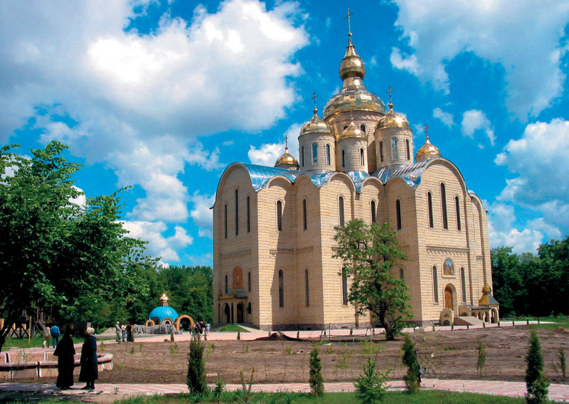
Черкаська область

Slide 15
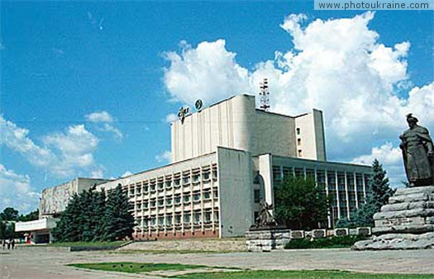

Slide 16
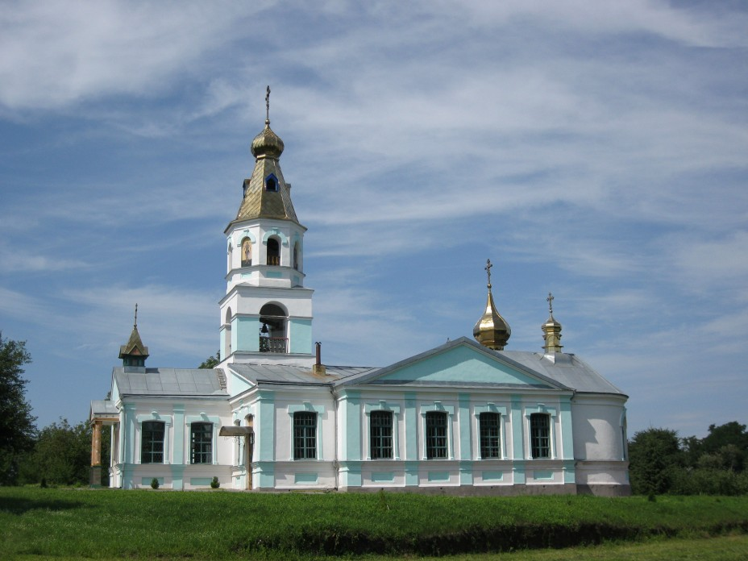

Slide 17
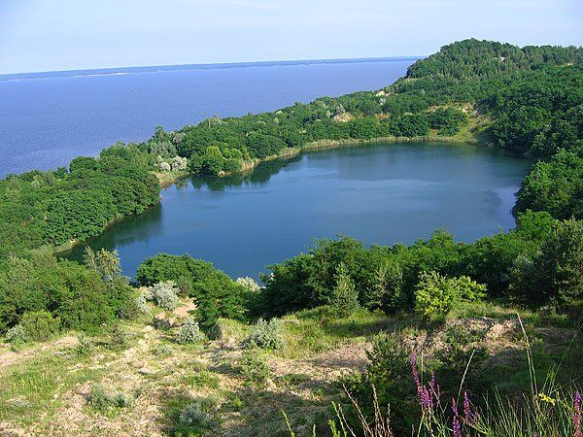

Slide 18
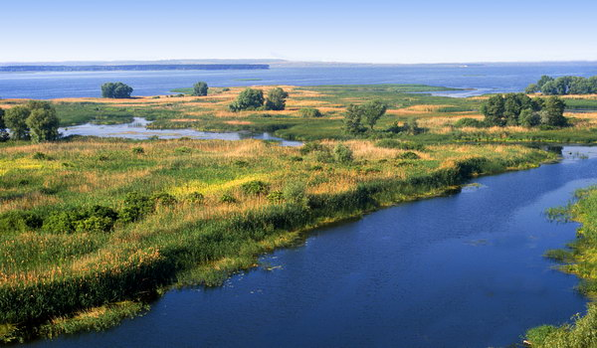
Кіровоградська область

Slide 19
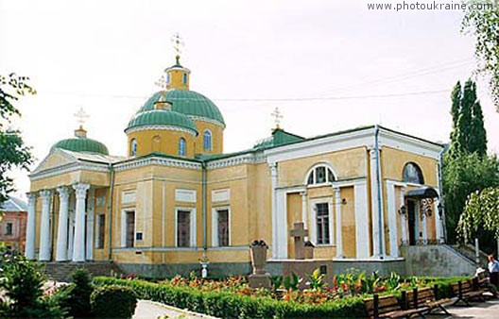

Slide 21
